Slide 1
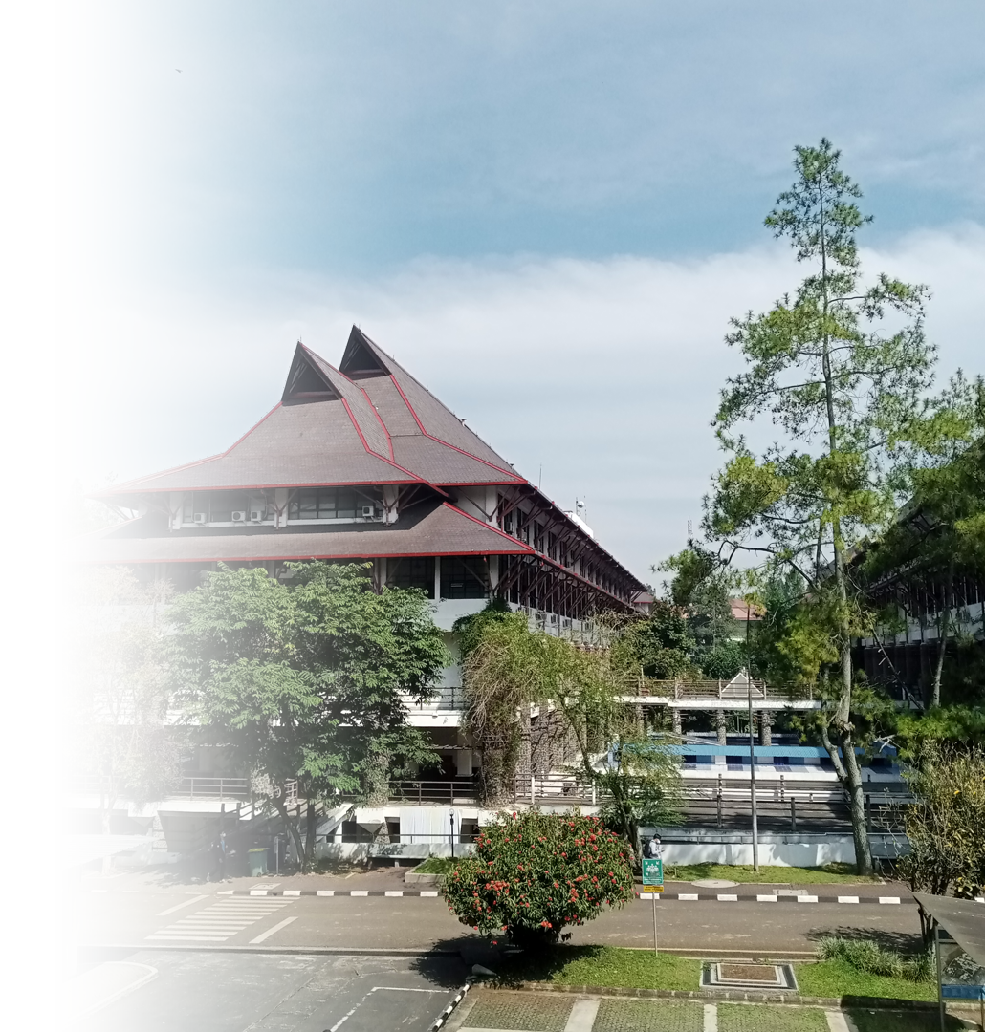




Program Kerja Sama
BNPB dengan Institut
Teknologi Bandung
Pengembangan Pendidikan, Riset dan Inovasi, serta Pengabdian dan Kerelawanan di Bidang Kebencanaan
Dipresentasikan oleh
Alfatehan Septianta
Staf Ahli Bidang Riset, Inovasi, dan Kerja Sama Perguruan Tinggi
Jakarta, 4 November 2026
© 2026 Badan Nasional Penanggulangan Bencana
Ketangguhan Bangsa dalam Menghadapi Bencana
Ditujukan khusus kepada Pimpinan Institut Teknologi Bandung
Foto: A2613 (Labtek VIII ITB), CC BY-SA 4.0, Wikimedia Commons

Slide 2
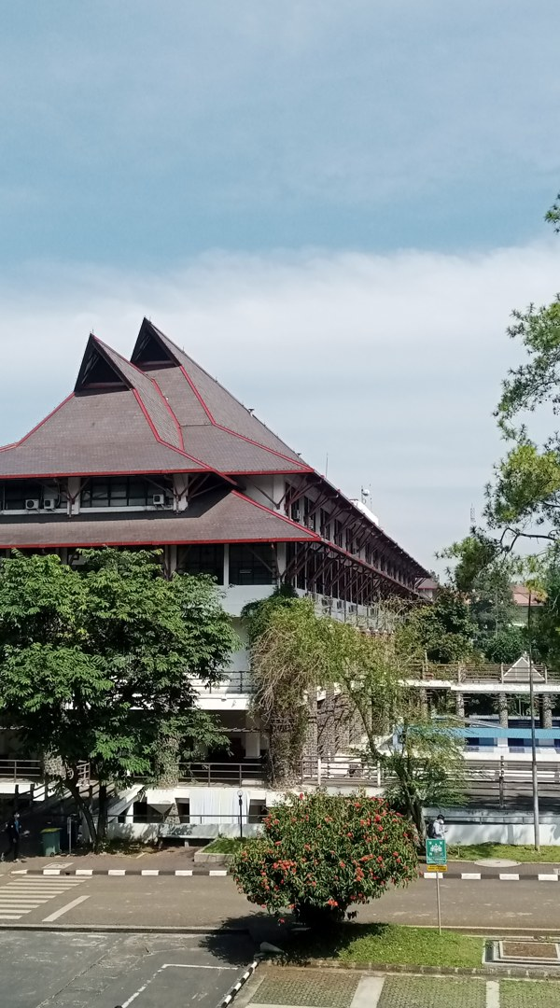
01
Perkenalan
5–9
Daftar Isi
02
Latar Belakang dan Kebutuhan
10–18
Program Kerja Sama BNPB dengan Institut Teknologi Bandung
03
Program Kerja Sama
19–27
04
Tindak Lanjut
28–29
2

Slide 3












BNPB mengajak kampus bermitra menjalankan Tridharma perguruan tinggi di
bidang kebencanaan
Mengapa Kampus?
Bagaimana Kita Bisa Berdampak Lebih?
Riset
Dibutuhkan pakar untuk mengkaji dan menganalisis data kejadian BPBD dan BNPB.
Riset bersama
Masalah daerah dikaji pakar kampus, hasilnya dipakai BPBD.
Kolaborasi sumber daya
Data dan jaringan daerah BNPB bertemu pakar kampus.
Inovasi
Dibutuhkan inovasi teruji untuk mengurangi risiko dan dampak bencana di Indonesia.
Uji lapangan
Alat dan metode hasil penelitian diuji langsung di daerah rawan bencana.
Pendanaan bersama
Proposal konsorsium ke donor serta hibah riset.
Kuliah dan kurikulum
Materi kebencanaan masuk mata kuliah untuk memperkaya wawasan dan penerapan kebencanaan lintas keilmuan.
Berbagi data
Data kejadian dibuka untuk riset, hasilnya kembali ke BNPB.
Pendidikan
Dibutuhkan lulusan yang paham risiko bencana di semua bidang ilmu dan jenjang.
Pemberdayaan mahasiswa
Memperkaya pengalaman dan dampak mahasiswa melalui magang dan KKN.
Satu pintu
Satu koordinator kampus dan satu penghubung BNPB.
Pengabdian
Dibutuhkan pendamping bagi daerah dan desa rawan sebelum, saat, hingga sesudah bencana.
Science-backed Response & Mitigation
Pakar dan relawan kampus menjadi kerangka mitigasi dan respons bencana.
Pengakuan bersama
Publikasi bersama dan SKS bagi mahasiswa, ditambah pengakuan BKD bagi dosen.
Sumber: Rancangan Kemitraan Kampus BNPB, Okt 2026
© 2026 Badan Nasional Penanggulangan Bencana
3

Slide 4













Kampus yang diajak bekerja sama tersebar dari Banda Aceh sampai Jayapura
1
USK
Banda Aceh
12
2
Uncen
Jayapura
Unand
9
11
Padang
ULM
10
Banjarmasin
Unhas
Unpatti
Makassar
Ambon
4
3
5
6
7
8
IPB
UI
ITB
UGM
ITS
Unram
Bogor
Depok
Bandung
Yogyakarta
Surabaya
Mataram
0
500
1.000 km
U
Sumber batas: olahan BNPB; WGS84; batas wilayah ilustratif dan tidak resmi
Kampus yang Diajak Bekerja Sama
12
1
USK Banda Aceh
2
Unand Padang
3
UI Depok
4
IPB Bogor
Universitas Syiah Kuala
Universitas Andalas
Universitas Indonesia
IPB University
5
ITB Bandung
6
UGM Yogyakarta
7
ITS Surabaya
8
Unram Mataram
Institut Teknologi Bandung
Universitas Gadjah Mada
Institut Teknologi Sepuluh Nopember
Universitas Mataram
9
ULM Banjarmasin
10
Unhas Makassar
11
Unpatti Ambon
12
Uncen Jayapura
Universitas Lambung Mangkurat
Universitas Hasanuddin
Universitas Pattimura
Universitas Cenderawasih
Sumber: Lokasi kampus perkiraan dari kota kampus induk; batas wilayah olahan BNPB
© 2026 Badan Nasional Penanggulangan Bencana
4

Slide 5
01
Perkenalan
01
5–9
02
Latar Belakang dan Kebutuhan
10–18
Perkenalan
03
Program Kerja Sama
19–27
04
Tindak Lanjut
28–29
5

Slide 6


01 Perkenalan
02 Latar
03 Program
04 Tindak lanjut
Penyaji: alumni ITB yang kini menjembatani BNPB dengan perguruan tinggi
Riwayat Singkat
Profil
Pendidikan dan kampus
Pengalaman kerja
Organisasi dan kebijakan
Alfatehan Septianta
Staf Ahli Bidang Riset, Inovasi, dan Kerja Sama Perguruan Tinggi
Wakil Direktur Eksekutif Indonesia Food Security Review, sejak 2021
Deputi LPKSDA IA-ITB, 2022–2025
Sarjana Teknik Mesin ITB, 2014–2018
Pendiri dan CEO Nexus Eco-STEAM, sejak 2023
Wakil Ketua Pemilu IA-ITB, 2025
Ketua PSIK ITB, 2017
Alumni Teknik Mesin ITB yang berkarya di isu keberlanjutan serta pangan dan energi, dan aktif di Ikatan Alumni ITB.
Deputi Pengembangan SDM KM ITB, 2017
Supervisor audit keberlanjutan dan energi Musim Mas Group, 2018–2023
Tim Asistensi Presiden Terpilih, Pokja Makan Bergizi Gratis, 2024
Asisten Laboratorium Termodinamika ITB, 2018
Wakil Sekretaris Jenderal HIPMI dan Gekrafs Medan
Komisaris Futura Agro Nusantara, sejak 2025
Sumber: Riwayat hidup penyaji, Nov 2026; foto dok. pribadi
© 2026 Badan Nasional Penanggulangan Bencana
6

Slide 7


01 Perkenalan
02 Latar
03 Program
04 Tindak lanjut
BNPB bekerja lewat 5 kedeputian dan 3 pusat yang mencakup prabencana,
tanggap darurat, dan pascabencana
Struktur Organisasi BNPB dan Fase yang Ditangani
Kepala BNPB
Deputi Bidang Sistem dan Strategi
Deputi Bidang Pencegahan
Deputi Bidang Penanganan Darurat
Deputi Bidang Rehabilitasi dan Rekonstruksi
Deputi Bidang Logistik dan Peralatan
Dit. Pemetaan dan Evaluasi Risiko Bencana
Dit. Mitigasi Bencana
Dit. Koordinasi Pengendalian Operasi Darurat
Dit. Rehabilitasi dan Rekonstruksi Perumahan
Dit. Pengelolaan Logistik dan Peralatan
Dit. Pengembangan Strategi Penanggulangan Bencana
Dit. Kesiapsiagaan
Dit. Penanganan Darurat Wilayah I
Dit. Rehabilitasi dan Rekonstruksi Infrastruktur
Dit. Optimasi Jaringan Logistik dan Peralatan
Dit. Sistem Penanggulangan Bencana
Dit. Peringatan Dini
Dit. Penanganan Darurat Wilayah II
Dit. Rehabilitasi dan Rekonstruksi Sosial, Ekonomi, dan Lingkungan Hidup
Dit. Penanganan Darurat Wilayah III
Pusat Data, Informasi dan Komunikasi Kebencanaan
Pusat Pendidikan dan Pelatihan PB
Pusat Pembinaan Jabatan Fungsional Kebencanaan
Prabencana
Tanggap darurat
Pascabencana
Lintas fase
Kajian risiko, rencana, peringatan dini, dan mitigasi.
Kaji cepat, evakuasi, logistik, dan peralatan.
Rehabilitasi dan rekonstruksi hunian serta prasarana.
Data, pendidikan, pelatihan, dan jabatan fungsional.
Sumber: bnpb.go.id, struktur organisasi BNPB (SOTK 2026); UU 24/2007
© 2026 Badan Nasional Penanggulangan Bencana
7

Slide 8

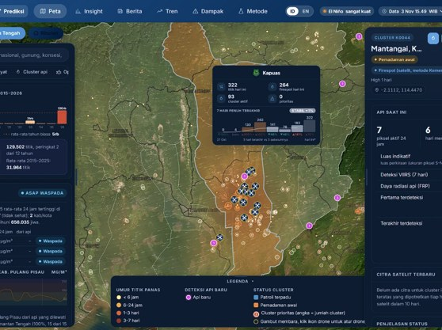
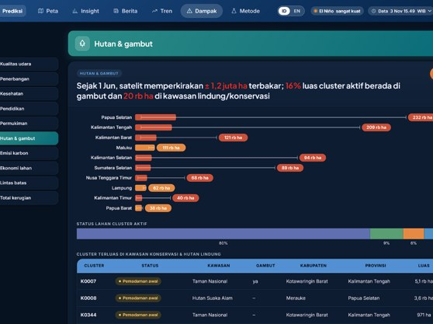
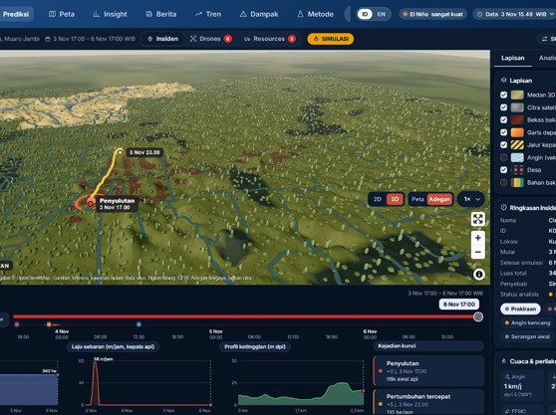
01 Perkenalan
02 Latar
03 Program
04 Tindak lanjut
BNPB mulai mengedepankan riset dan inovasi untuk mendukung operasi
penanggulangan bencana
Yang Sudah Kami Kerjakan: Karhutla
Peta hotspot dan cluster
Perhitungan dampak
Simulasi sebaran api
Foto: Sistem data BNPB, Milik BNPB
Foto: Sistem data BNPB, Milik BNPB
Foto: Sistem data BNPB, Milik BNPB
DARI DATA KE ANALISIS
Data tren
Perhitungan dampak
Simulasi
Hotspot per tahun dan per provinsi, diperbarui tiap tiga jam.
Dari kualitas udara dan hutan gambut sampai kerugian ekonomi.
Penjalaran api tiga hari ke depan untuk tiap cluster.
Sumber: Tangkapan layar sistem data BNPB, 3 Nov 2026
© 2026 Badan Nasional Penanggulangan Bencana
8

Slide 9

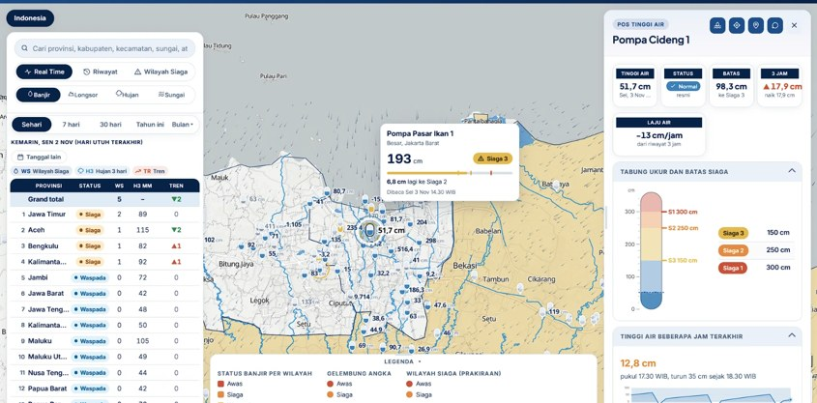
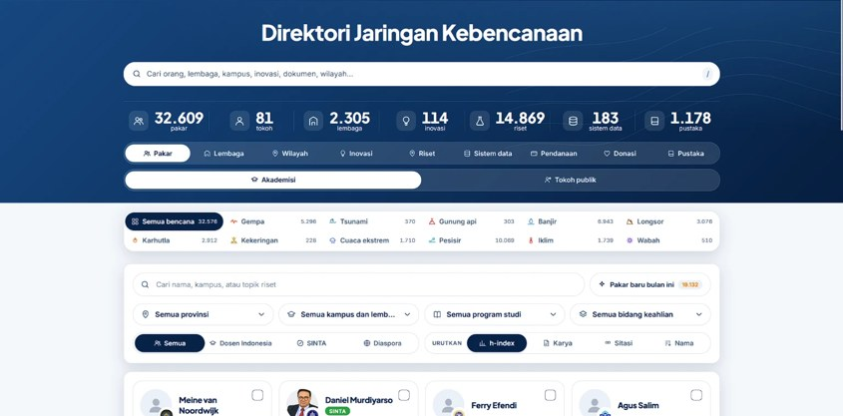
01 Perkenalan
02 Latar
03 Program
04 Tindak lanjut
Pendekatan yang sama diperluas ke banjir dan longsor hingga bencana lainnya,
ditambah direktori pakar
Yang Sudah Kami Kerjakan: Multibencana dan Jaringan Pakar
Pantauan banjir dan longsor
Direktori jaringan kebencanaan
Foto: Sistem data BNPB, Milik BNPB
Foto: Sistem data BNPB, Milik BNPB
DARI DATA KE ANALISIS
Data historis
Analisis wilayah
Jaringan pakar
Kejadian bencana bertahun-tahun dari DIBI menjadi bahan analisis.
Wilayah siaga dan tren dihitung dari data itu.
Pakar dan lembaga serta riset kebencanaan dalam satu direktori.
Sumber: Tangkapan layar sistem data BNPB, 3 Nov 2026
© 2026 Badan Nasional Penanggulangan Bencana
9

Slide 10
01
Perkenalan
02
5–9
02
Latar Belakang dan Kebutuhan
10–18
Latar Belakang dan Kebutuhan
03
Program Kerja Sama
19–27
04
Tindak Lanjut
28–29
10

Slide 11
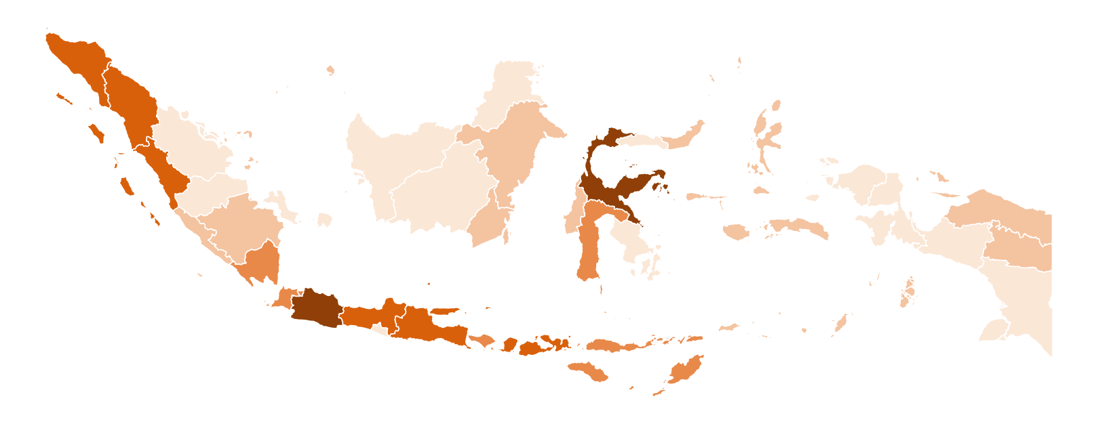

01 Perkenalan
02 Latar
03 Program
04 Tindak lanjut
Jawa Barat, wilayah ITB, mencatat 16,6% kejadian bencana 2016–2025,
terbanyak kedua di antara wilayah kampus koordinator
Korban Meninggal per Provinsi, 2016–2025
Per Wilayah Kampus Koordinator
Jiwa meninggal
Aceh 765
Sulawesi (Unhas)
4.787
Aceh, Sumut (USK)
1.430
Jawa Barat (ITB)
1.136
Sulawesi Tengah 4.204
Bali, Nusra (Unram)
1.123
Sumbar-Lampung (Unand)
974
DKI, Banten (UI)
550
Nusa Tenggara Barat 646
Jateng, DIY (UGM)
531
Jawa Timur (ITS)
442
Maluku, Papua (Unpatti)
394
Jiwa meninggal
Kalimantan (ULM)
287
kurang dari 50
50 sampai 149
150 sampai 399
400 sampai 999
1.000 atau lebih
0
500
1.000 km
U
Sumber batas: olahan BNPB; WGS84; batas wilayah ilustratif dan tidak resmi
1 IPB koordinator tematik karhutla dan gambut, tidak memegang wilayah.
RISIKO TINGGI MENURUT IRBI 2025
Maluku dan Papua
Bali dan Nusra
Sulawesi
Aceh dan Sumut
56 dari 63 kab/kota (89%).
51% kab/kota berisiko tinggi.
49% kab/kota berisiko tinggi.
48% kab/kota berisiko tinggi.
Sumber: DIBI BNPB 2016–2025 per provinsi, diolah per wilayah kampus koordinator; IRBI 2025
© 2026 Badan Nasional Penanggulangan Bencana
11

Slide 12



01 Perkenalan
02 Latar
03 Program
04 Tindak lanjut
Kondisi aktual: data dan tim lapangan BNPB menjangkau seluruh Indonesia,
sementara kekuatan kampus ada pada pakarnya
JANGKAUAN BNPB
38
40.385
provinsi dengan BPBD sebagai mitra daerah
kejadian bencana tercatat di DIBI, 2016–2025
Yang Sudah Dimiliki Tiap Pihak
Yang dimiliki BNPB
Yang dimiliki kampus
Data se-Indonesia. DIBI dan InaRISK mencakup seluruh kabupaten dan kota.
Pakar. Dosen dan peneliti lintas bidang ilmu.
Tim lapangan. Tim reaksi cepat bergerak bersama BPBD di seluruh provinsi.
Laboratorium. Alat uji untuk riset terapan.
Tim ahli. Tenaga ahli dan pejabat fungsional kebencanaan.
Pusat studi bencana. Contohnya PPMB ITB dan TDMRC USK.
Tempat pelatihan. Pusdiklat PB untuk pelatihan dan sertifikasi.
Prodi magister. Contohnya Magister Manajemen Bencana UGM.
Komando darurat. Memegang komando saat tanggap darurat.
Ormawa. KSR PMI dan Mapala sebagai basis relawan.
Logistik dan peralatan. Gudang dan peralatan operasi darurat.
Alumni. Banyak yang bekerja di BPBD dan kementerian.
Jaringan daerah. BPBD di provinsi serta kabupaten dan kota.
Mahasiswa. Peserta KKN dan magang di setiap semester.
Mandat. UU 24/2007 membuka peran serta perguruan tinggi.
Ilmu lintas disiplin. Dari geologi sampai kesehatan dan sosial.
Sumber: DIBI BNPB, ditarik 23 Okt 2026; unit kerja BNPB, Nov 2026; laman kampus dan pusat studi, Okt 2026
© 2026 Badan Nasional Penanggulangan Bencana
12

Slide 13

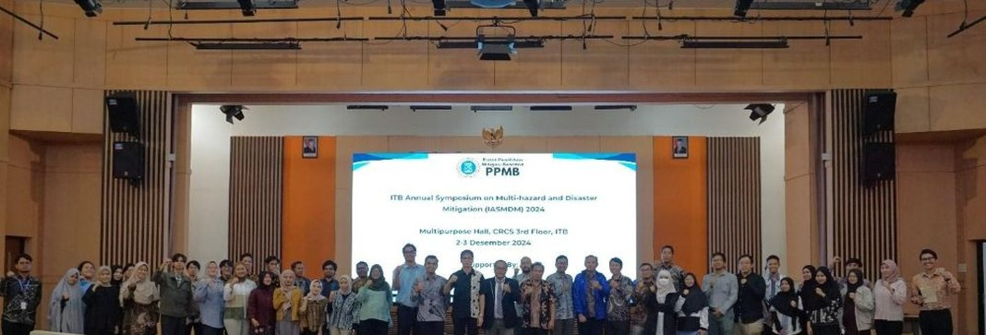
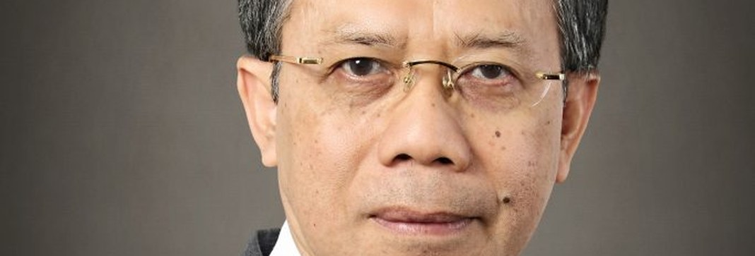
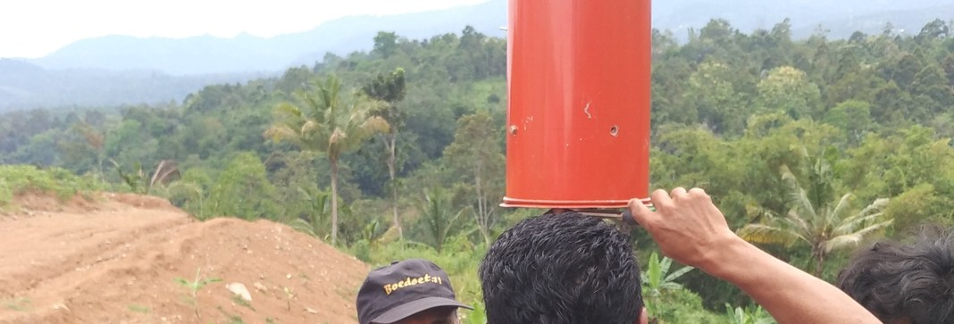




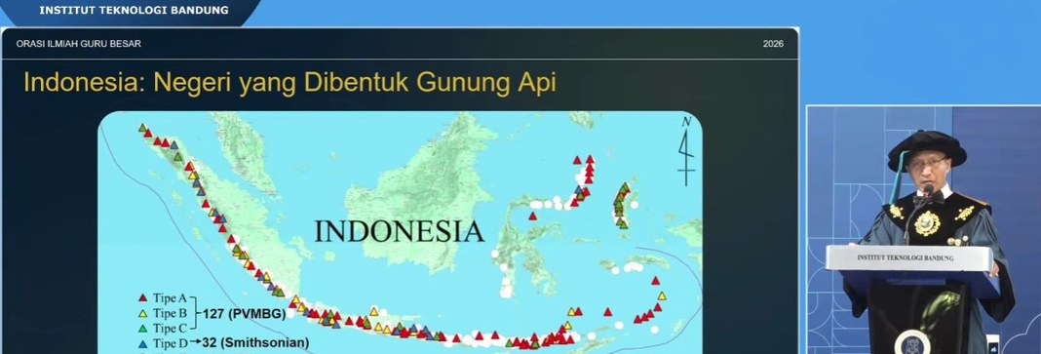
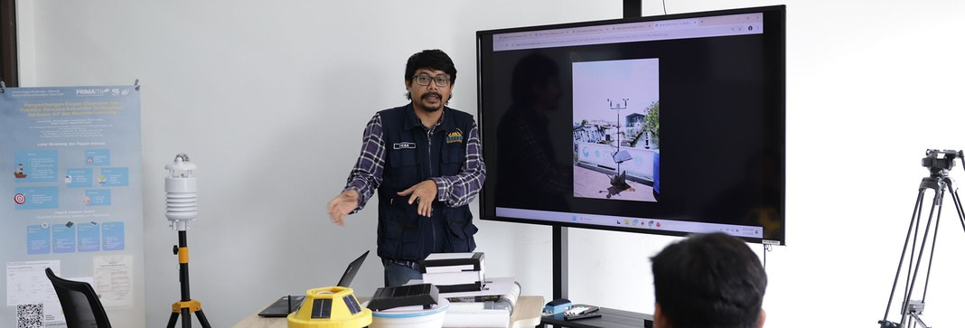
01 Perkenalan
02 Latar
03 Program
04 Tindak lanjut
ITB sudah memiliki riset dan inovasi kebencanaan, dari pusat penelitian mitigasi
sampai alat peringatan dini
Riset dan Inovasi Kebencanaan di ITB
Pusat Penelitian Mitigasi Bencana
Peta Sumber dan Bahaya Gempa
Deteksi dini longsor
PPMB, tingkat institut
FTSL, bersama PuSGeN
FITB, KK Geodesi
Menggelar simposium tahunan mitigasi multibahaya pada Desember 2024 untuk berbagi riset gempa hingga banjir.
Guru besar FTSL menjadi editor peta gempa nasional 2017 yang menjadi acuan infrastruktur tahan gempa.
Bandul pada tiang menyentuh cincin sensor saat tanah bergerak, lalu sirene berbunyi; dipasang di Lampung sejak 2017.
Peringatan dini tsunami inklusif
Volkanologi digital
Stasiun cuaca pesisir IoT
SAPPK
FITB
FITB, Oseanografi
SOP evakuasi sekolah luar biasa dan getaran jam tangan pintar bagi penyandang disabilitas; meraih Anugerah Diktisaintek 2024.
Aktivitas gunung api dibaca dari citra satelit termal dan radar dengan kecerdasan buatan, seperti di Merapi dan Sinabung.
Stasiun cuaca bertenaga surya pencatat pasang surut yang sudah diuji di pesisir Cirebon dan Demak.
Sumber: Laman resmi ITB (itb.ac.id, dri.itb.ac.id, multikampus.itb.ac.id), 2018–2026; foto dok. ITB
© 2026 Badan Nasional Penanggulangan Bencana
13

Slide 14




01 Perkenalan
02 Latar
03 Program
04 Tindak lanjut
Kampus sudah bergerak: GAMA-EWS UGM bersama BNPB di 33 provinsi, Satgas
USK turun saat Siklon Senyar
Contoh Kampus yang Sudah Bekerja untuk Kebencanaan
USK: Satgas Siklon Senyar 2025
TDMRC memimpin satgas kampus saat banjir dan longsor Aceh; temu relawannya dihadiri lebih dari 120 relawan dan mitra.
Unand: Center of Excellence
Ditetapkan BNPB pada Februari 2025; hibah SIAP SIAGA membiayai riset megathrust Sumatera.
UGM: GAMA-EWS
120
kabupaten didukung
Peringatan dini longsor didukung di 33 provinsi bersama BNPB dan ikut melahirkan standar ISO peringatan dini longsor.
IPB: purwarupa peringatan dini
Mahasiswa IPB dan Universitas Waterloo menguji purwarupa peringatan dini banjir dan api berbasis IoT di Muaro Jambi.
PELAJARANNYA
Siaga cepat
Riset terpakai
Butuh wadah
Kampus sudah punya satgas yang bisa digerakkan.
Hasil riset sudah masuk kebijakan dan standar.
Kerja sama masih per kampus, belum satu pintu.
Sumber: TDMRC USK, Feb 2026; Unand, Feb 2025; ANTARA, Mei 2026; ICL, Nov 2024; IPB, Sep 2026
© 2026 Badan Nasional Penanggulangan Bencana
14

Slide 15

01 Perkenalan
02 Latar
03 Program
04 Tindak lanjut
Di banyak negara, kampus sudah lama menjadi mitra tetap lembaga
penanggulangan bencana
Rujukan Internasional
IRIDeS Universitas Tohoku
DPRI Universitas Kyoto
FEMA Higher Education
Jepang, sejak 2012
Jepang, sejak 1951
Amerika Serikat, sejak 1994
Lahir setelah tsunami Tohoku; risetnya dipakai kebijakan pemulihan.
Mitra tetap pemerintah Jepang, kini juga mitra SATREPS.
Negara menyediakan bahan kuliah manajemen darurat bagi kampus.
Pelajaran: simpul riset dan hibah
Pelajaran: riset bersama internasional
Pelajaran: mata kuliah kebencanaan
EERI Learning From Earthquakes
Natural Hazards Research Australia
QuakeCoRE
Amerika Serikat, sejak 1973
Australia, sejak 2021
Selandia Baru, sejak 2016
Tim pakar turun pascagempa, lalu pelajarannya diterbitkan.
Agenda riset disusun dari kebutuhan lembaga darurat.
Pusat riset gempa yang berbasis jaringan kampus.
Pelajaran: korps pakar kampus
Pelajaran: Bank Masalah Kebencanaan
Pelajaran: jaringan riset antarkampus
Sumber: Laman resmi IRIDeS, DPRI, FEMA, EERI, NHRA, dan QuakeCoRE, diakses Okt 2026
© 2026 Badan Nasional Penanggulangan Bencana
15

Slide 16
01 Perkenalan
02 Latar
03 Program
04 Tindak lanjut
Kondisi ideal: BNPB butuh dasar ilmiah dan relawan siap, kampus butuh masalah
nyata dan ruang uji
Yang Dimiliki dan Dibutuhkan Tiap Pihak
Yang dibutuhkan BNPB
Yang dibutuhkan kampus
Dasar ilmiah. Kajian risiko dan rencana disusun dari ilmu terbaru.
Masalah nyata. Riset menjawab persoalan lapangan yang benar-benar dipakai.
Data yang terolah. Data kejadian dianalisis menjadi temuan bagi BPBD.
Akses data. Peneliti memakai data kejadian dan risiko resmi dari BNPB.
Inovasi teruji. Alat dan metode baru yang lolos uji lapangan.
Ruang uji. Purwarupa diuji langsung di daerah rawan bersama BPBD.
SDM paham risiko. Lulusan siap bekerja di BPBD dan desa rawan.
Dana riset. Jalur ke hibah nasional dan dana internasional.
Relawan siap. Terlatih dan terdaftar dalam satu komando.
Pengalaman lapangan. Magang dan KKN di lokasi nyata yang diakui SKS.
Pendamping daerah. Pakar mendampingi BPBD menyusun kajian.
Rekognisi. Kinerja kampus berdampak serta panggung nasional dan internasional.
Sumber: Rancangan Kemitraan Kampus BNPB, Nov 2026
© 2026 Badan Nasional Penanggulangan Bencana
16

Slide 17
01 Perkenalan
02 Latar
03 Program
04 Tindak lanjut
Kesenjangan terbesar ada di jembatan antara aset BNPB dan aset kampus yang
belum dikelola bersama
Perbandingan Kondisi Aktual dengan Kondisi Ideal
ASPEK
KONDISI AKTUAL
KONDISI IDEAL
KESENJANGAN
Data
Data kejadian dan risiko lengkap di BNPB
Data diolah pakar menjadi kajian
Data belum dibuka dan diolah bersama kampus
Riset
Kampus memilih topik risetnya sendiri
Riset berangkat dari masalah BNPB dan BPBD
Belum ada daftar masalah bersama
Inovasi
Purwarupa banyak berhenti di laboratorium
Inovasi lolos uji lalu dipakai
Belum ada ruang uji dan jalur hilirisasi
Talenta
Magang dan KKN kebencanaan masih per kampus
Lulusan siap bekerja di BPBD dan desa rawan
Belum ada jalur baku yang diakui SKS
Relawan
Organisasi mahasiswa dan alumni bergerak sendiri
Relawan terdaftar dalam satu komando
Belum terlatih dan terdaftar bersama BNPB
Pendanaan
Hibah dikejar per kampus
Proposal konsorsium ke donor
Belum ada konsorsium BNPB dan kampus
Jejaring
Kerja sama per kampus, MoU tersebar
Satu payung dan satu pintu
Belum ada payung nasional dan ruang temu
Sumber: Analisis kesenjangan penyusun, Nov 2026
© 2026 Badan Nasional Penanggulangan Bencana
17

Slide 18
01 Perkenalan
02 Latar
03 Program
04 Tindak lanjut
Dari kesenjangan itu lahir enam kebutuhan yang harus dijawab bersama
Kebutuhan Bersama BNPB dan Kampus
KEBUTUHAN
YANG DIBUTUHKAN
LAHIR DARI KESENJANGAN
Payung kerja sama
MoU dan komitmen pimpinan yang membuka semua kegiatan bersama
Kerja sama masih per kampus, belum satu payung
1
Jalur talenta
Magang dan KKN tematik yang diakui SKS, ditambah kuliah tamu dari praktisi BNPB
Belum ada jalur baku yang diakui SKS
2
Masalah dan data bersama
Daftar masalah BNPB dan BPBD serta akses data resmi bagi peneliti
Data belum dibuka; belum ada daftar masalah bersama
3
Dana dan ruang uji
Pendanaan riset bersama dan tempat menguji inovasi di daerah rawan
Hibah dikejar sendiri; purwarupa berhenti di laboratorium
4
Relawan terdaftar
Relawan kampus terlatih yang siap dikerahkan saat kejadian
Organisasi mahasiswa dan alumni bergerak sendiri
5
Ruang temu
Forum rutin yang mempertemukan kampus dengan relawan, komunitas, pakar, dan BPBD
Jejaring kampus jarang bertemu
6
Sumber: Analisis kesenjangan penyusun, Nov 2026
© 2026 Badan Nasional Penanggulangan Bencana
18

Slide 19
01
Perkenalan
03
5–9
02
Latar Belakang dan Kebutuhan
10–18
Program Kerja Sama
03
Program Kerja Sama
19–27
04
Tindak Lanjut
28–29
19

Slide 20
01 Perkenalan
02 Latar
03 Program
04 Tindak lanjut
Belasan kegiatan kerja sama dihimpun menjadi lima program yang menjawab
keenam kebutuhan
Lima Program Kerja Sama BNPB dan Kampus
Studium Generale dan MoU
Jalur Talenta Kebencanaan
Simpul Riset dan Inovasi Kebencanaan Indonesia
Korps Siaga Kampus
ADEXCO
Campus Disaster Response Corps
Asia Disaster Management and Civil Protection Expo & Conference
Pintu masuk kerja sama
Disaster Talent Pathway
Indonesia Disaster Research and Innovation Network
Pakar siaga
Studium Generale Kepala BNPB
Magang BNPB
Bank Masalah
Pameran inovasi kebencanaan
Satu Data
Mahasiswa relawan
MoU BNPB dan kampus
KKN Tematik Kebencanaan
Hibah dan dana internasional
Konferensi internasional
Jejaring alumni
Satu pintu koordinasi
Kuliah tamu
Riset bersama internasional
Forum silaturahmi korps dan komunitas
Ruang Inovasi
Satgas per kejadian
Menjawab: masalah bersama dan ruang uji
Menjawab: payung kerja sama
Menjawab: jalur talenta
Menjawab: relawan terdaftar
Menjawab: ruang temu
SATU EKOSISTEM
Satu payung
Satu pintu
Saling mengisi
Kelima program berjalan di bawah satu MoU.
Koordinator kampus dan penghubung BNPB mengurus semuanya.
Hasil satu program menjadi bahan program lain.
Sumber: Rancangan Kemitraan Kampus BNPB, Nov 2026
© 2026 Badan Nasional Penanggulangan Bencana
20

Slide 21

01 Perkenalan
02 Latar
03 Program
04 Tindak lanjut
Studium Generale dan MoU menjadi pintu masuk resmi kerja sama BNPB dengan
perguruan tinggi mitra
Studium Generale dan MoU
Peran dan Keluaran
MoU BNPB dan kampus
Studium Generale
Peran BNPB
Payung bagi kelima program
Kuliah umum Kepala BNPB di kampus
Menyiapkan naskah MoU dan menghadirkan Kepala BNPB.
Diturunkan menjadi PKS per program
Membuka kerja sama secara resmi
Disusun sesuai kesiapan kampus
Mengajak sivitas ikut terlibat
Peran kampus
Menunjuk koordinator dan menjadi tuan rumah kuliah umum.
Satu pintu
Evaluasi tahunan
Satu koordinator di kampus
Capaian program dicatat bersama
Keluaran
Satu penghubung di BNPB
Ditinjau setiap tahun
MoU ditandatangani, lalu PKS per program disusun.
Semua kegiatan lewat jalur ini
Menjadi bahan perpanjangan MoU
Sumber: Rancangan Kemitraan Kampus BNPB, Nov 2026
© 2026 Badan Nasional Penanggulangan Bencana
21

Slide 22

01 Perkenalan
02 Latar
03 Program
04 Tindak lanjut
Jalur Talenta Kebencanaan membawa mahasiswa belajar langsung di BNPB dan
BPBD hingga desa rawan
Jalur Talenta Kebencanaan (Disaster Talent Pathway)
Peran dan Keluaran
Magang BNPB
KKN Tematik Kebencanaan
Peran BNPB
Di unit BNPB dan BPBD
Di desa rawan bencana
Membuka kuota magang dan menyiapkan pengajar tamu.
Didampingi pembimbing lapangan
Memakai modul kebencanaan baku
Diakui sebagai SKS
Bergiliran di desa binaan yang sama
Peran kampus
Mengakui SKS dan menyiapkan dosen pembimbing.
Kuliah tamu
Mentor alumni
Pejabat dan praktisi BNPB mengajar
Alumni yang bekerja di BPBD
Keluaran
Sesuai bidang ilmu prodi
Membimbing peserta magang dan KKN
Lulusan paham risiko yang siap bekerja di daerah.
Membawa kasus nyata ke kelas
Membuka jejaring kerja
Sumber: Rancangan Kemitraan Kampus BNPB, Nov 2026
© 2026 Badan Nasional Penanggulangan Bencana
22

Slide 23
01 Perkenalan
02 Latar
03 Program
04 Tindak lanjut
Simpul Riset dan Inovasi Kebencanaan Indonesia menghubungkan masalah
BNPB dengan pakar kampus hingga sumber dana
Simpul Riset dan Inovasi Kebencanaan Indonesia
Peran dan Keluaran
Bank Masalah dan Satu Data
Riset bersama
Peran BNPB
Masalah unit BNPB dan BPBD
Pakar dipadankan dengan masalah
Membuka data dan menyusun daftar masalah prioritas.
Akses DIBI dan InaRISK
Tugas akhir dan tesis
Prioritas diperbarui tiap tahun
Mitra luar negeri
Peran kampus
Memadankan pakar dan menulis proposal bersama.
Pendanaan
Ruang Inovasi
SATREPS (JICA) dan SIAP SIAGA (DFAT)
Uji lapangan di daerah rawan
Keluaran
Hibah BIMA dan BRIN
Pendampingan hilirisasi
Riset terpakai dan inovasi yang lolos uji lapangan.
TJSL BUMN dan CSR
Dipakai BPBD
Sumber: Rancangan Kemitraan Kampus BNPB; laman pemberi dana, Okt 2026
© 2026 Badan Nasional Penanggulangan Bencana
23

Slide 24
01 Perkenalan
02 Latar
03 Program
04 Tindak lanjut
Korps Siaga Kampus menyatukan pakar dan mahasiswa hingga jejaring alumni
dalam 3 unsur yang siap bergerak
Korps Siaga Kampus (Campus Disaster Response Corps)
Peran dan Keluaran
Pakar siaga
Mahasiswa relawan
Peran BNPB
Giliran jaga per bidang
Dari KSR PMI dan Mapala
Melatih dan mendaftarkan relawan, lalu menggerakkan satgas.
Kaji cepat dampak
Terlatih dan terdaftar di BNPB
Membukukan pelajaran
Mendampingi pengungsian
Peran kampus
Membentuk korps dan menyiapkan pakar siaga.
Jejaring alumni
Satgas per kejadian
Alumni di BPBD dan daerah
Diaktifkan saat bencana
Keluaran
Menghubungkan kampus dengan lapangan
Mendampingi pemulihan
Relawan terdaftar yang siap dikerahkan.
Dukungan logistik dan dana
Satu komando bersama BNPB
Sumber: Rancangan Kemitraan Kampus BNPB, Nov 2026
© 2026 Badan Nasional Penanggulangan Bencana
24

Slide 25
01 Perkenalan
02 Latar
03 Program
04 Tindak lanjut
ADEXCO menjadi panggung tahunan bagi inovasi kampus dan forum silaturahmi
pelaku kebencanaan
ADEXCO
Peran dan Keluaran
Tentang ADEXCO
Pameran inovasi
Peran BNPB
Pameran dan konferensi dengan BNPB sebagai tuan rumah
Inovasi kampus tampil di booth bersama BNPB
Menjadi tuan rumah dan membuka ruang bagi kampus.
Edisi keenam, September 2027, JIExpo Kemayoran
Bertemu industri dan calon pengguna
Delegasi sebelas negara hadir pada 2025
Karya terpilih masuk Ruang Inovasi
Peran kampus
Mengirim karya dan mengisi forum pakar.
Konferensi
Forum silaturahmi
Pakar kampus mengisi sesi
Korps dan satgas kampus
Keluaran
Temuan riset sampai ke pengambil kebijakan
Komunitas dan pakar kebencanaan
Inovasi terpilih dan jejaring yang terus terjaga.
Bertemu peserta dari Asia dan Australia
Kampus dan BPBD berbagi pengalaman
Sumber: adexco.id; Industry.co.id, Sep 2025; InfoPublik, Sep 2026; Rancangan Kemitraan Kampus BNPB, Nov 2026
© 2026 Badan Nasional Penanggulangan Bencana
25

Slide 26
01 Perkenalan
02 Latar
03 Program
04 Tindak lanjut
Delapan pihak terlibat dalam kerja sama, mulai dari rektorat kampus sampai
organisasi internasional
Pihak yang Terlibat dan Perannya
Rektorat
Pusat studi
Fakultas dan prodi
Mahasiswa dan organisasi mahasiswa
Menandatangani MoU dan menunjuk koordinator kampus.
Memimpin riset bersama dan kajian kebencanaan.
Menyiapkan mata kuliah serta jalur magang dan KKN tematik.
Menjadi peserta magang dan KKN serta relawan Korps Siaga Kampus.
MoU dan PKS
Riset bersama
Mata kuliah kebencanaan
Magang dan KKN
Koordinator kampus
Kajian pascabencana
Dosen pembimbing
Relawan terlatih
Ikatan alumni
Perusahaan
Instansi pemerintah
Organisasi internasional
Membuka jejaring dan membimbing peserta di daerah.
Mendanai inovasi lewat TJSL dan CSR, juga menjadi mitra hilirisasi.
BNPB dan BPBD bersama kementerian memakai hasil kerja sama.
Membuka dana dan riset bersama lintas negara.
Jejaring daerah
TJSL dan CSR
Dana riset
BNPB dan BPBD
Mentor lapangan
Mitra hilirisasi
Kementerian terkait
Riset lintas negara
Sumber: Rancangan Kemitraan Kampus BNPB, Nov 2026
© 2026 Badan Nasional Penanggulangan Bencana
26

Slide 27



01 Perkenalan
02 Latar
03 Program
04 Tindak lanjut
Kerja sama memberi kampus lima manfaat, dari kinerja kampus sampai
pengakuan nasional
Yang Kampus Dapat dari Kerja Sama
Kinerja kampus
Riset bersama serta magang yang diakui SKS menambah capaian kampus berdampak, dan tercatat sebagai kerja sama resmi dengan BNPB.
Masalah dan data
Dosen dan mahasiswa mendapat masalah yang benar-benar dipakai serta akses data kejadian, dengan umpan balik langsung dari lapangan.
Dana eksternal
Proposal bersama BNPB lebih kuat di mata donor, dan inovasi yang lolos uji didampingi menuju belanja pemerintah.
Talenta
Mahasiswa mendapat pengalaman lapangan di desa rawan dan BPBD, dibimbing alumni yang bekerja di sana.
Pengakuan
Pakar kampus tampil di forum dan rapat kebijakan nasional, dan hasil risetnya bisa menjadi bahan kebijakan penanggulangan bencana.
YANG TIDAK BERUBAH
Otonomi kampus
MoU yang ada
Kurikulum dan riset tetap diputuskan kampus.
Kerja sama yang sudah berjalan tetap berlaku dan diarsipkan.
Sumber: Diktisaintek Berdampak, Mei 2025; Rancangan Kemitraan Kampus BNPB, Okt 2026
© 2026 Badan Nasional Penanggulangan Bencana
27

Slide 28
01
Perkenalan
04
5–9
02
Latar Belakang dan Kebutuhan
10–18
Tindak Lanjut
03
Program Kerja Sama
19–27
04
Tindak Lanjut
28–29
28

Slide 29

01 Perkenalan
02 Latar
03 Program
04 Tindak lanjut
Tindak lanjut bersama ITB ditempuh dalam 6 langkah
TUJUAN
MoU ditandatangani
Program pertama berjalan
MoU BNPB dengan ITB resmi berlaku.
Magang dan riset bersama mulai disiapkan.
LANGKAH
RINCIAN
PENANGGUNG JAWAB
Penunjukan koordinator
Rektor ITB menunjuk koordinator kampus; BNPB menunjuk penghubung.
Rektor
Penyusunan MoU dan Studium Generale
Naskah MoU dibahas bersama dan jadwal kuliah umum Kepala BNPB disepakati.
Biro Hukum, Organisasi, dan Kerja Sama BNPB
Kuota magang dan KKN
Kuota semester berikutnya dan pengakuan SKS disepakati.
Kampus dan unit BNPB
Pemadanan pakar dan masalah
Pakar ITB dipadankan dengan masalah prioritas dan mendapat akses data.
Staf Ahli Kepala BNPB
Pendaftaran relawan
Organisasi mahasiswa dan alumni didaftarkan, lalu dilatih bersama BPBD.
Kampus dan BPBD
Persiapan ADEXCO
ITB diajak menampilkan inovasi kebencanaan dan mengisi forum pakar.
Kampus dan BNPB
Sumber: Rancangan tindak lanjut kunjungan kampus, Nov 2026
© 2026 Badan Nasional Penanggulangan Bencana
29

Slide 30








Terima kasih
Alfatehan Septianta
Staf Ahli Bidang Riset, Inovasi, dan Kerja Sama Perguruan Tinggi
BADAN NASIONAL PENANGGULANGAN BENCANA
CALL CENTER
Graha BNPB, Jl. Pramuka Kav. 38, Jakarta Timur 13120
117
021 2982 7793
persuratan@bnpb.go.id
www.bnpb.go.id
Satu Data Bencana
@BNPB_Indonesia
@infoBencanaBNPB
BNPB Indonesia
@bnpbindonesia
© 2026 Badan Nasional Penanggulangan Bencana
Ketangguhan Bangsa dalam Menghadapi Bencana
Foto: A2613 (Labtek VIII ITB), CC BY-SA 4.0, Wikimedia Commons

